Slide 1
Oferta de alimentos ecológicos en ferias populares
Proyecto EcoConsumo
Fundación Agrecol Andes
Julio, 2021

Slide 2
Índice de la presentación
Proyecto EcoConsumo 2: Objetivo y componentes del proyecto
Componente PRODUCTORES
    Preguntas de investigación
    Diseño Metodológico
    Resultados
    Construcción de estrategia con productores y pasos siguientes
Preguntas, sugerencias, cierre

Slide 3
Proyecto EcoConsumo 2
Objetivo:
Incrementar la compra y consumo de alimentos ecológicos provenientes de pequeños productores locales a través de la diferenciación de la oferta y sensibilización a consumidores de ferias populares
Tres componentes:
PRODUCTORES
CONSUMIDORES
GRUPO IMPULSOR ECOCONSUMO
Notes:
Consumidores: aprender sobre los factores del comportamiento de los consumidores, fuerte campaña de educación y concientización a consumidores de ferias populares sobre la importancia de los alimentos ecológicos.
Grupo de la sociedad civil que ya formamos en la fase 1, con los que se va a promover acción colaborativa

Slide 4
Ámbito de trabajo:
Zonas clasificadas con IDH bajo
Que esté en la Región Metropolitana Kanata (siete)
FERIAS POPULARES
Compren consumidores de escasos recursos
Feria sostenible en el tiempo
Oferten productores ecológicos
Aceptación de la directiva

Slide 5
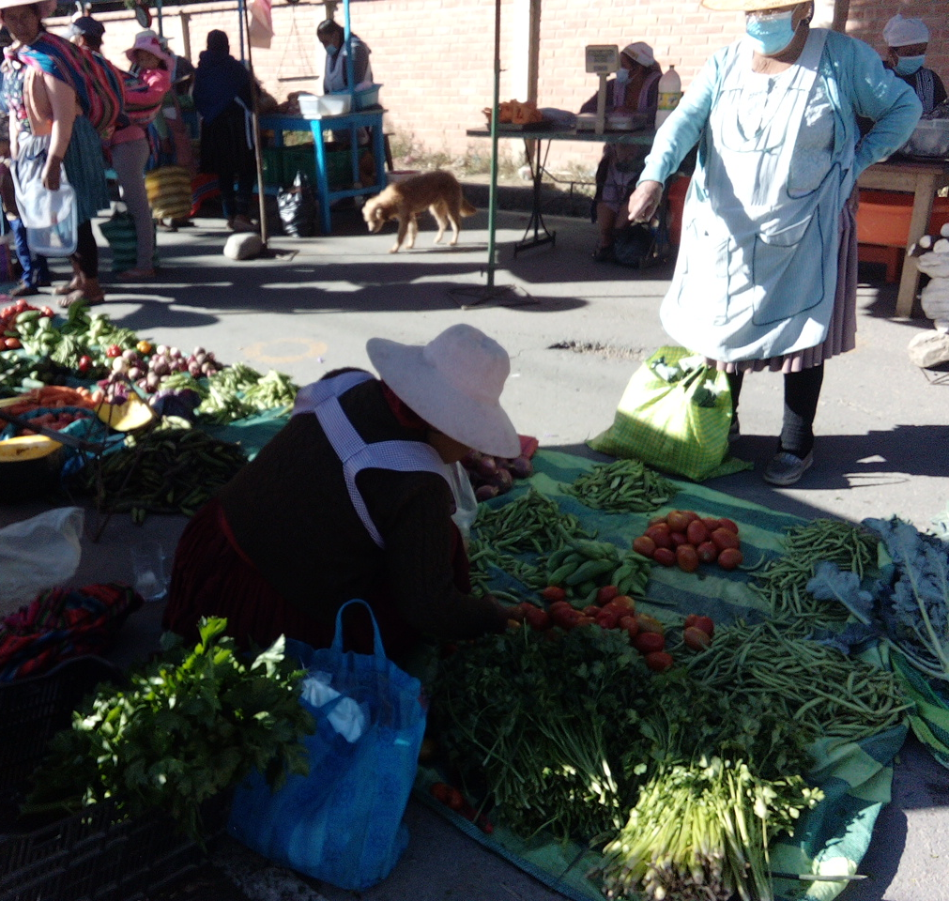
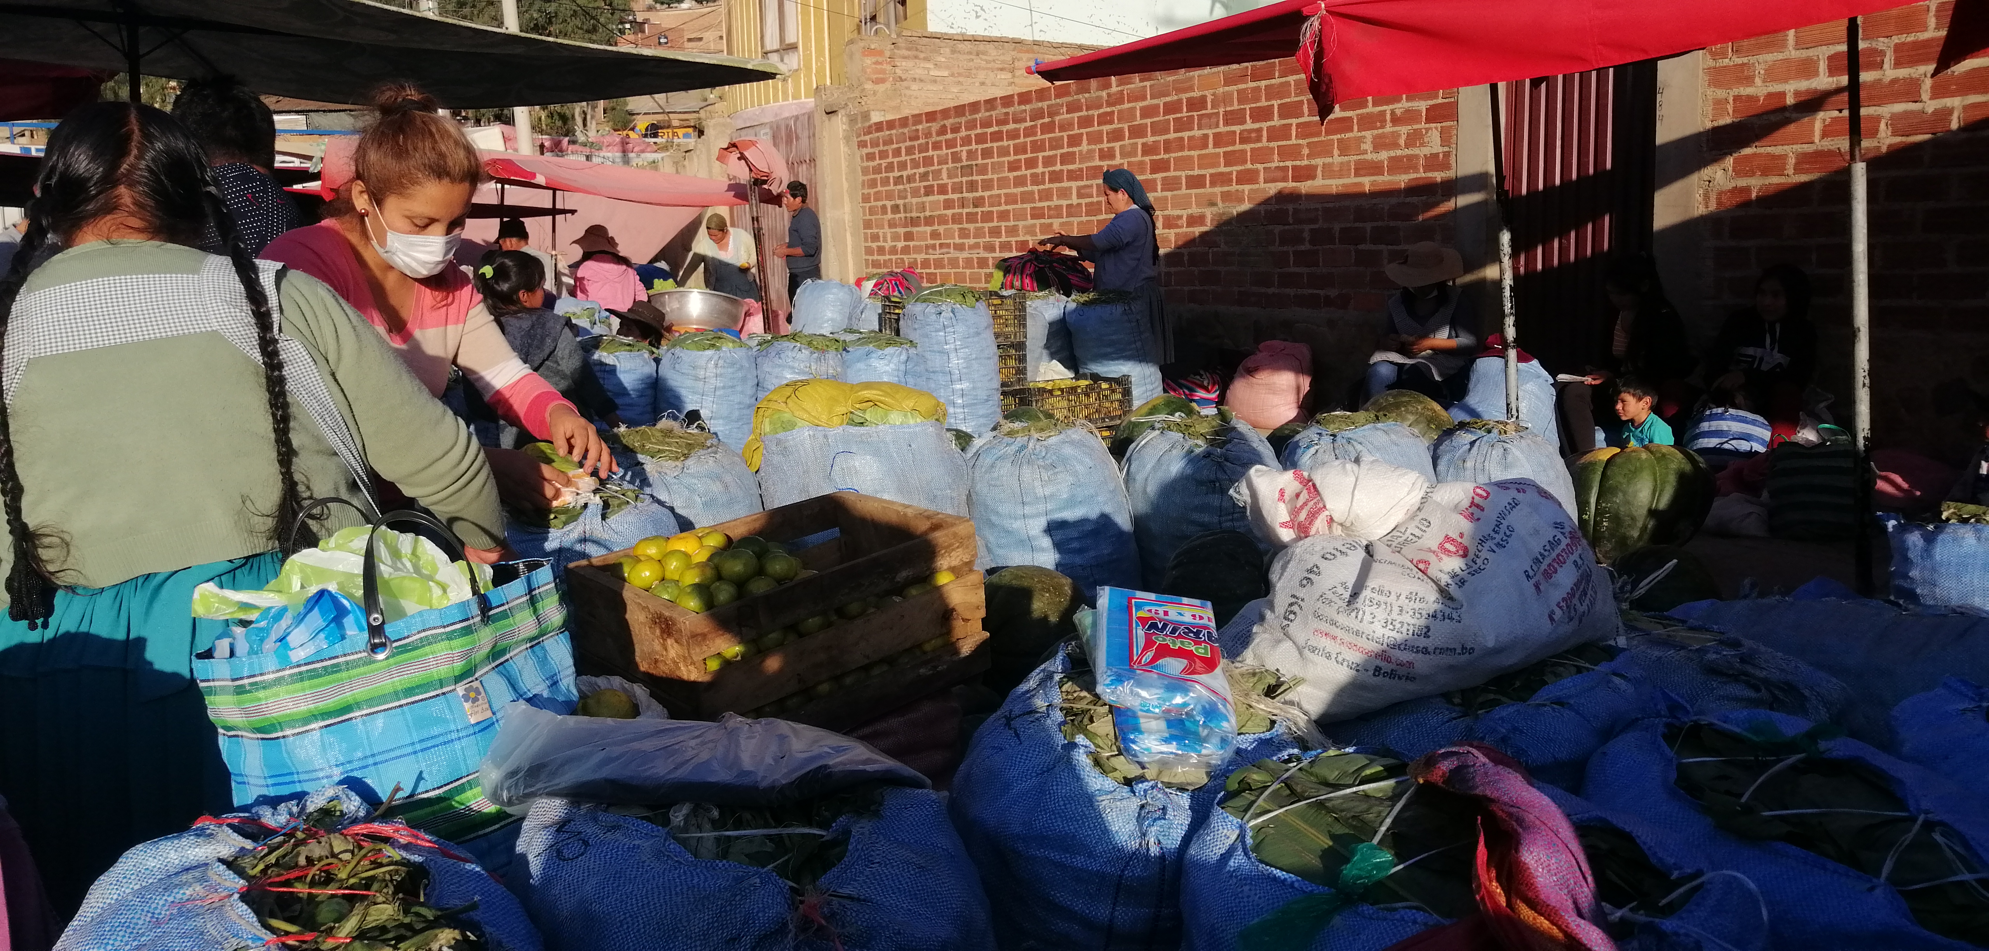
Componente productores

Slide 6
Acción
Presentación de hoy
Estrategia de implementación en ferias
Investigación

Slide 7
Preguntas de investigación
¿Cuáles son las motivaciones de los productores y cómo estas se integran con sus prácticas productivas?
¿Cómo funciona la comercialización directa y con intermediación de los alimentos ecológicos en las ferias populares?
¿Cuáles son las estrategias de los productores ecológicos para tener consumidores frecuentes y ganar su credibilidad?

Slide 8
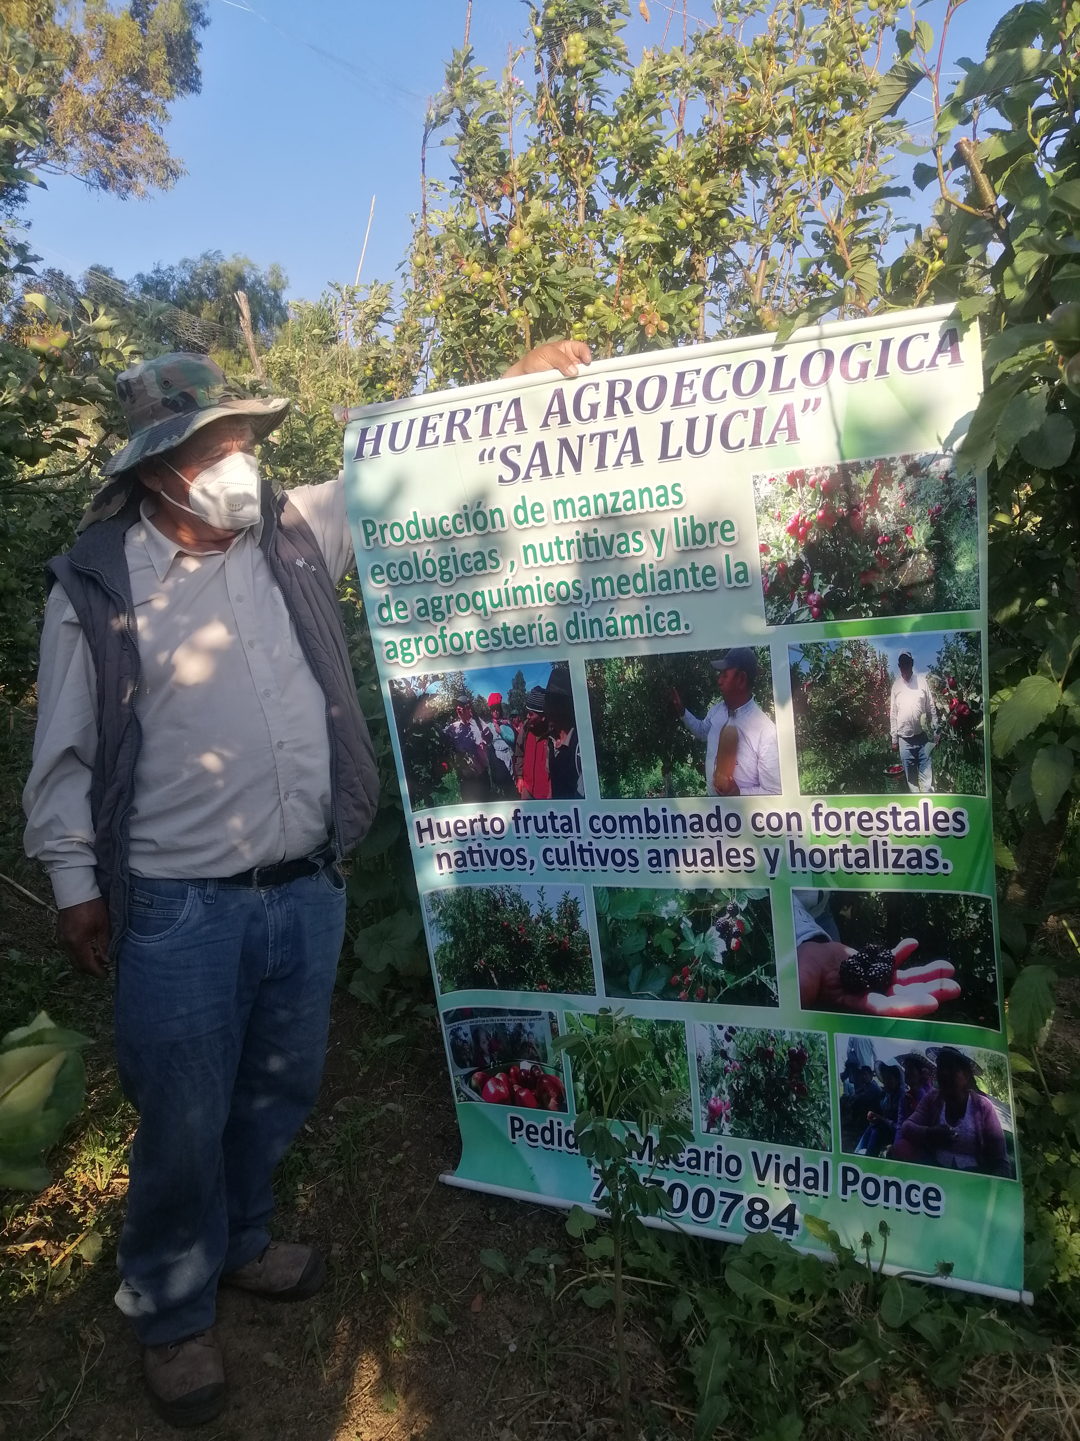
Diseño metodológico
Revisión de literatura
Cuatro Ferias populares fase 1
Diseño del formato de lista de productores - entrevistados
  ECOLOGICOS
  CONVENCIONALES que conocen agricultura ecológica
Diseño de las boletas de entrevistas semiestructuradas
Método de saturación
Notes:
El número de entrevistas fue dado por el método de la saturación, es decir que se concluyó con las entrevistas cuando se alcanzó la diversidad adecuada de información que permitió un mejor entendimiento de las preguntas de investigación, y cuando nuevas entrevistas ya no contribuyeron con información nueva.

Slide 9
COMPONENTES BÁSICOS DE UN AGROECOSISTEMA SOSTENIBLE | PRÁCTICAS AGROECOLÓGICAS
Conservación de agua y suelo | Cultivos de cobertura (abonos verdes) Rastrojo o mulch Labranza mínima Barbecho Manejo del agua de riego
Promoción de la actividad biótica del suelo y reciclado de nutrientes | 6. Rotación de cultivos 7. Asociación de cultivos 8. Compost 9. Estiércol 10. Bioinsumos (biol, microoganismos, bocashi)
Regulación de plagas y enfermedades | 11. Caldos Minerales 12. Caldos fermentados
Conservación de la semilla | 13. Uso de semilla
Contenido de la
boleta:
PI 1: Prácticas productivas y motivaciones (ecológicos y convencionales)
PI 2: Estrategias de comercialización (ecológicos)
PI 3: Acciones de diferenciación (ecológicos)
Fuente: Modificado de Altieri, M. A. & Rosset, P. M. (1996).

Slide 10
Cinco Principios/
Diez Elementos FAO
Marco conceptual para el análisis de prácticas productivas
1. DIVERSIDAD
2. SINERGIAS
3. CREACIÓN CONJUNTA E INTERCAMBIO DE CONOCIMIENTOS
4. EFICIENCIA
5. RECICLAJE
6. RESILIENCIA
7. VALORES HUMANOS Y SOCIALES
8. CULTURA Y TRADICIONES ALIMENTARIAS
9. GOBERNANZA RESPONSABLE
10. ECONOMIA CIRCULAR Y SOLIDARIA
Notes:
. Estos dos últimos elementos tienen que ver con la capacidad de relacionamiento con otras personas y la transmisión de conocimientos y valores, principalmente a su entorno más cercano. La eficiencia es el elemento que más resalta por la cantidad de prácticas productivas mencionadas en este elemento.

Slide 11
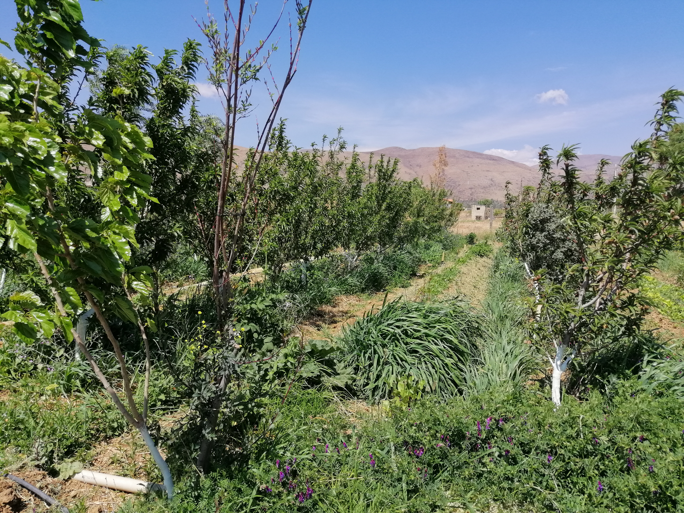
Resultados de la investigación

Slide 12
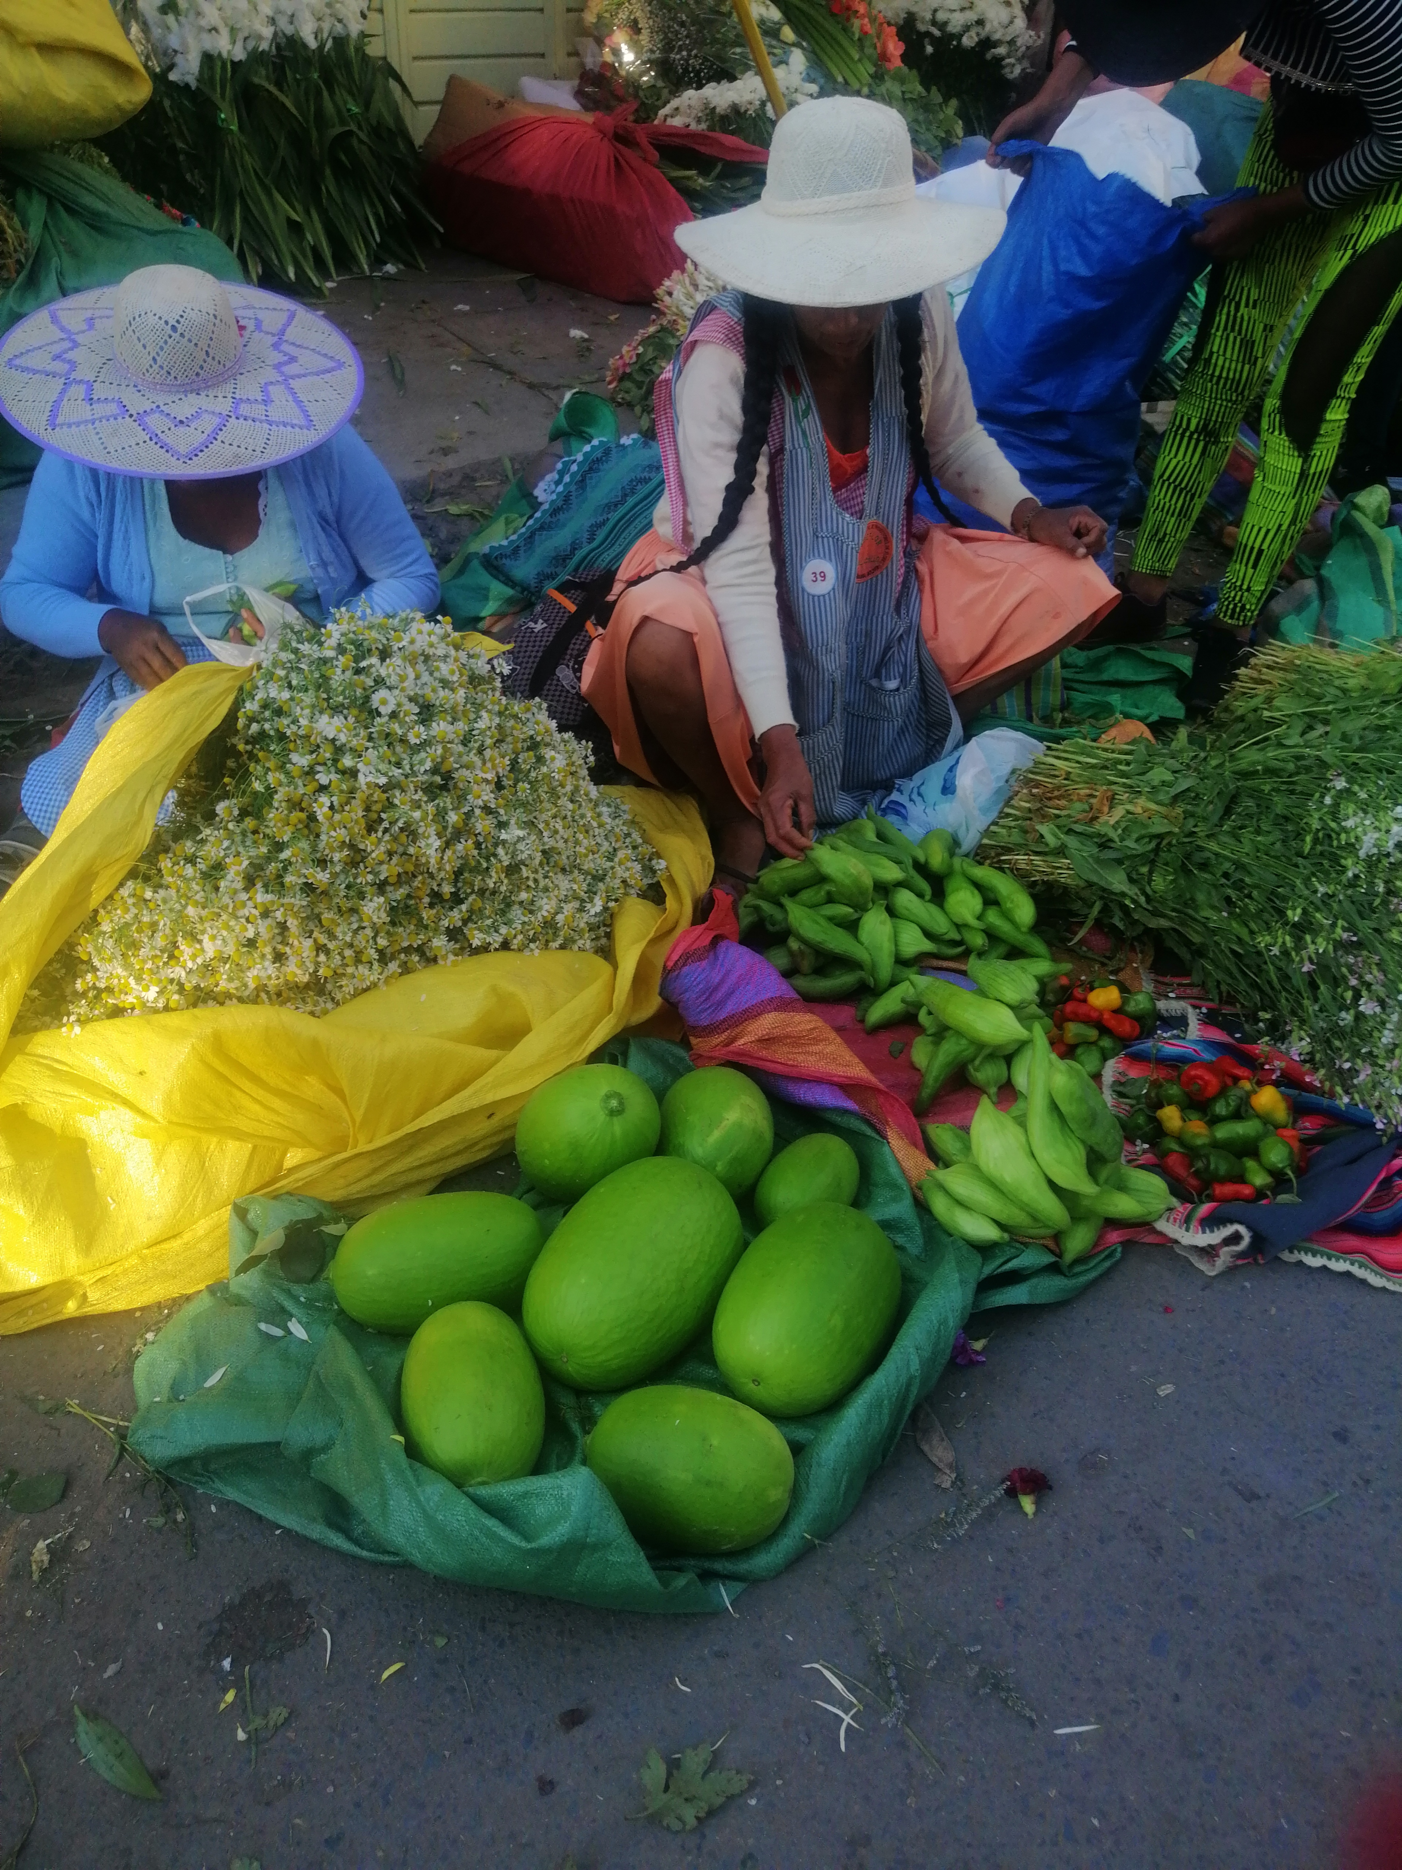
Características de la población entrevistada:
30 entrevistas
  23 ecológicos y 7 convencionales
  24 vía telefónica, 6 en la parcela
  19 mujeres y 11 varones
  8 ferias populares
Notes:
19 mujeres, 11 varones

Slide 13
Características de la población entrevistada:
Ecológicos:
23 productores
Convencionales:
7 productores
9 SPG
14 AUTO
1 SPG
6 AUTO
Puestos fijos | 8 |  | 7 |  | 1 |  | 6
Sin puestos | 1 |  | 7 |  | 0 |  | 0
Tamaño de parcela |  |  |  |  | 0 | 0
10m2 a 1200 m2 (periurbanos) |  | 8 |  |  | 0
1201m2 a 10000m2 (periurbanos y rurales cercanos a la ciudad) |  | 7 |  |  | 0
Más de 10,000 m2 (rurales) |  | 8 |  |  | 7
23
7

Slide 14
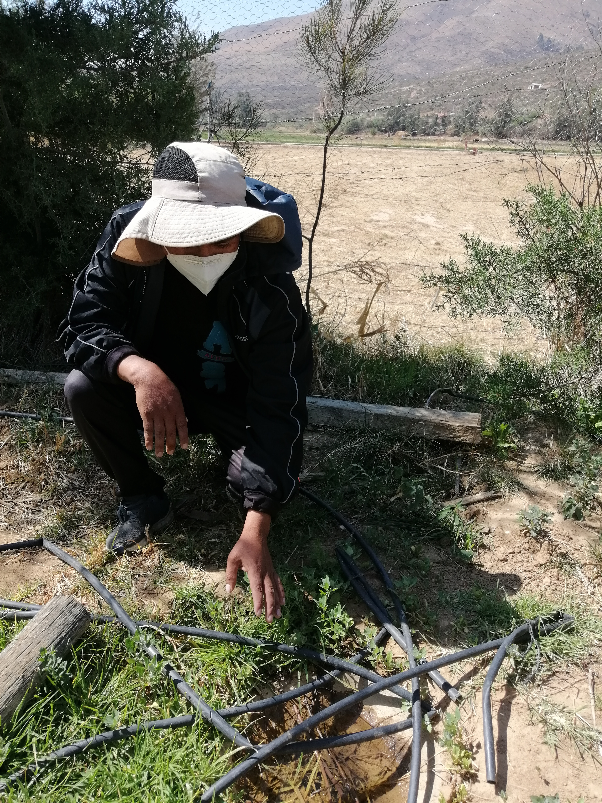
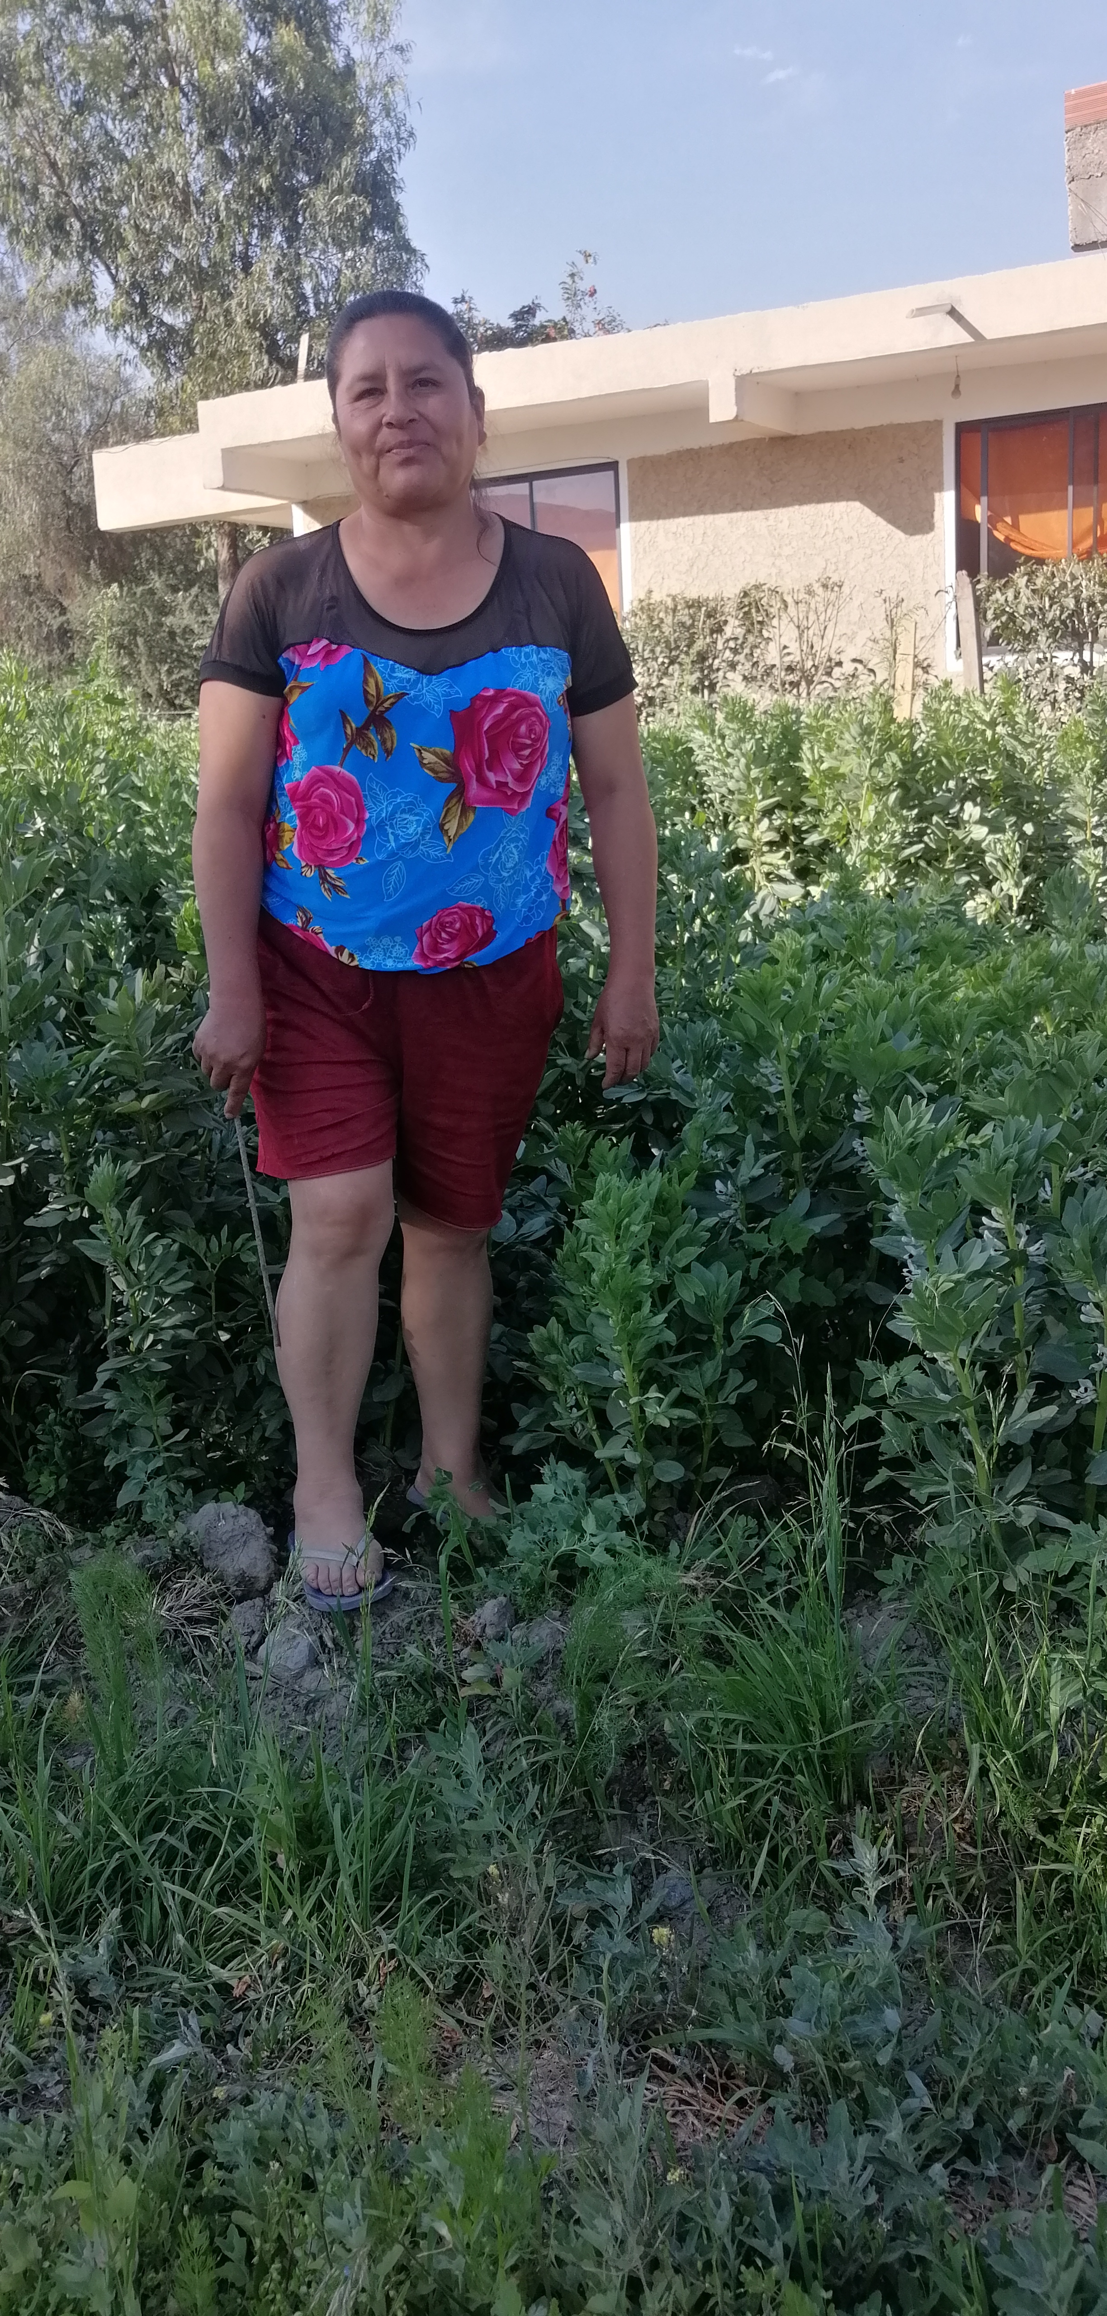
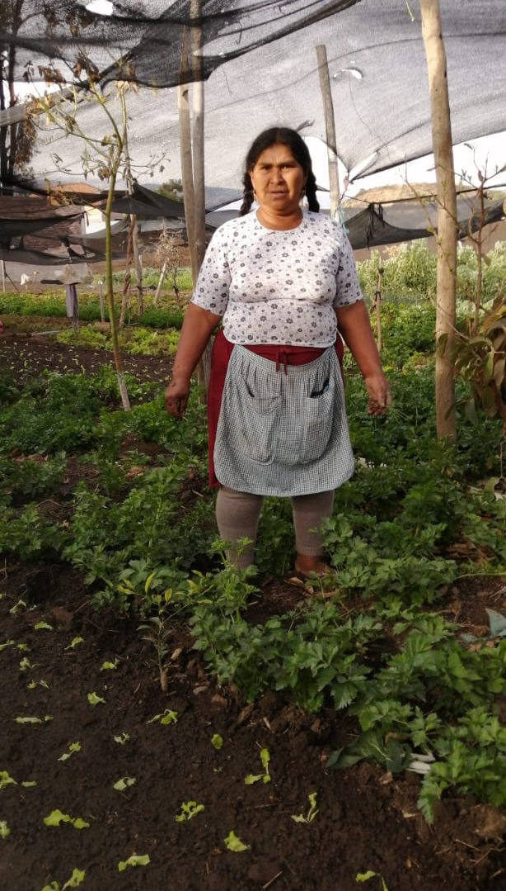
PI 1: ¿Cuáles son las motivaciones de los productores ecológicos y cómo estas se integran con sus prácticas productivas?

Slide 15
Prácticas productivas
Figura 1. Aplicación de las prácticas productivas en los tres grupos de productores
Fuente: Elaboración propia
Notes:
Cuatro prácticas donde los tres subgrupos las aplican casi en su totalidad, estas tienen que ver principalment eocn la tradición agrícola familiar. (2) los spg resaltan en prácticas que aprendieron a través del apoyo institucional y el riego que también vino mayormente del apoyo o conocimiento institucional, dónde los eco auto y conv aplican menos, y (3) los conv son los que más hacen barbecho por la mayor cantidad de tierras, pero no hacen labranza mínima ni cultivos de cobertura, principalmente porque no conocen estas prácticas.

Slide 16
Uso de agroquímicos
"Todo produce con agroquímicos, si no fumigas no produce bien" (productora 100% convencional)
Barbecho:
"Sí, hacemos descansar cinco años, seis años, mientras en otros lados sembramos. Ahí ya no es necesario poner abono, porque con el tiempo ya tiene" (Productora autodeclarada ecológica)
Asociación de cultivos:
"Siembro mezclado, porque no se apegan tanto las plagas, y segundo, porque para la venta tenemos que tener surtido, también para nuestro consumo debe ser variado y así no ir al mercado" (productora SPG).

Slide 17
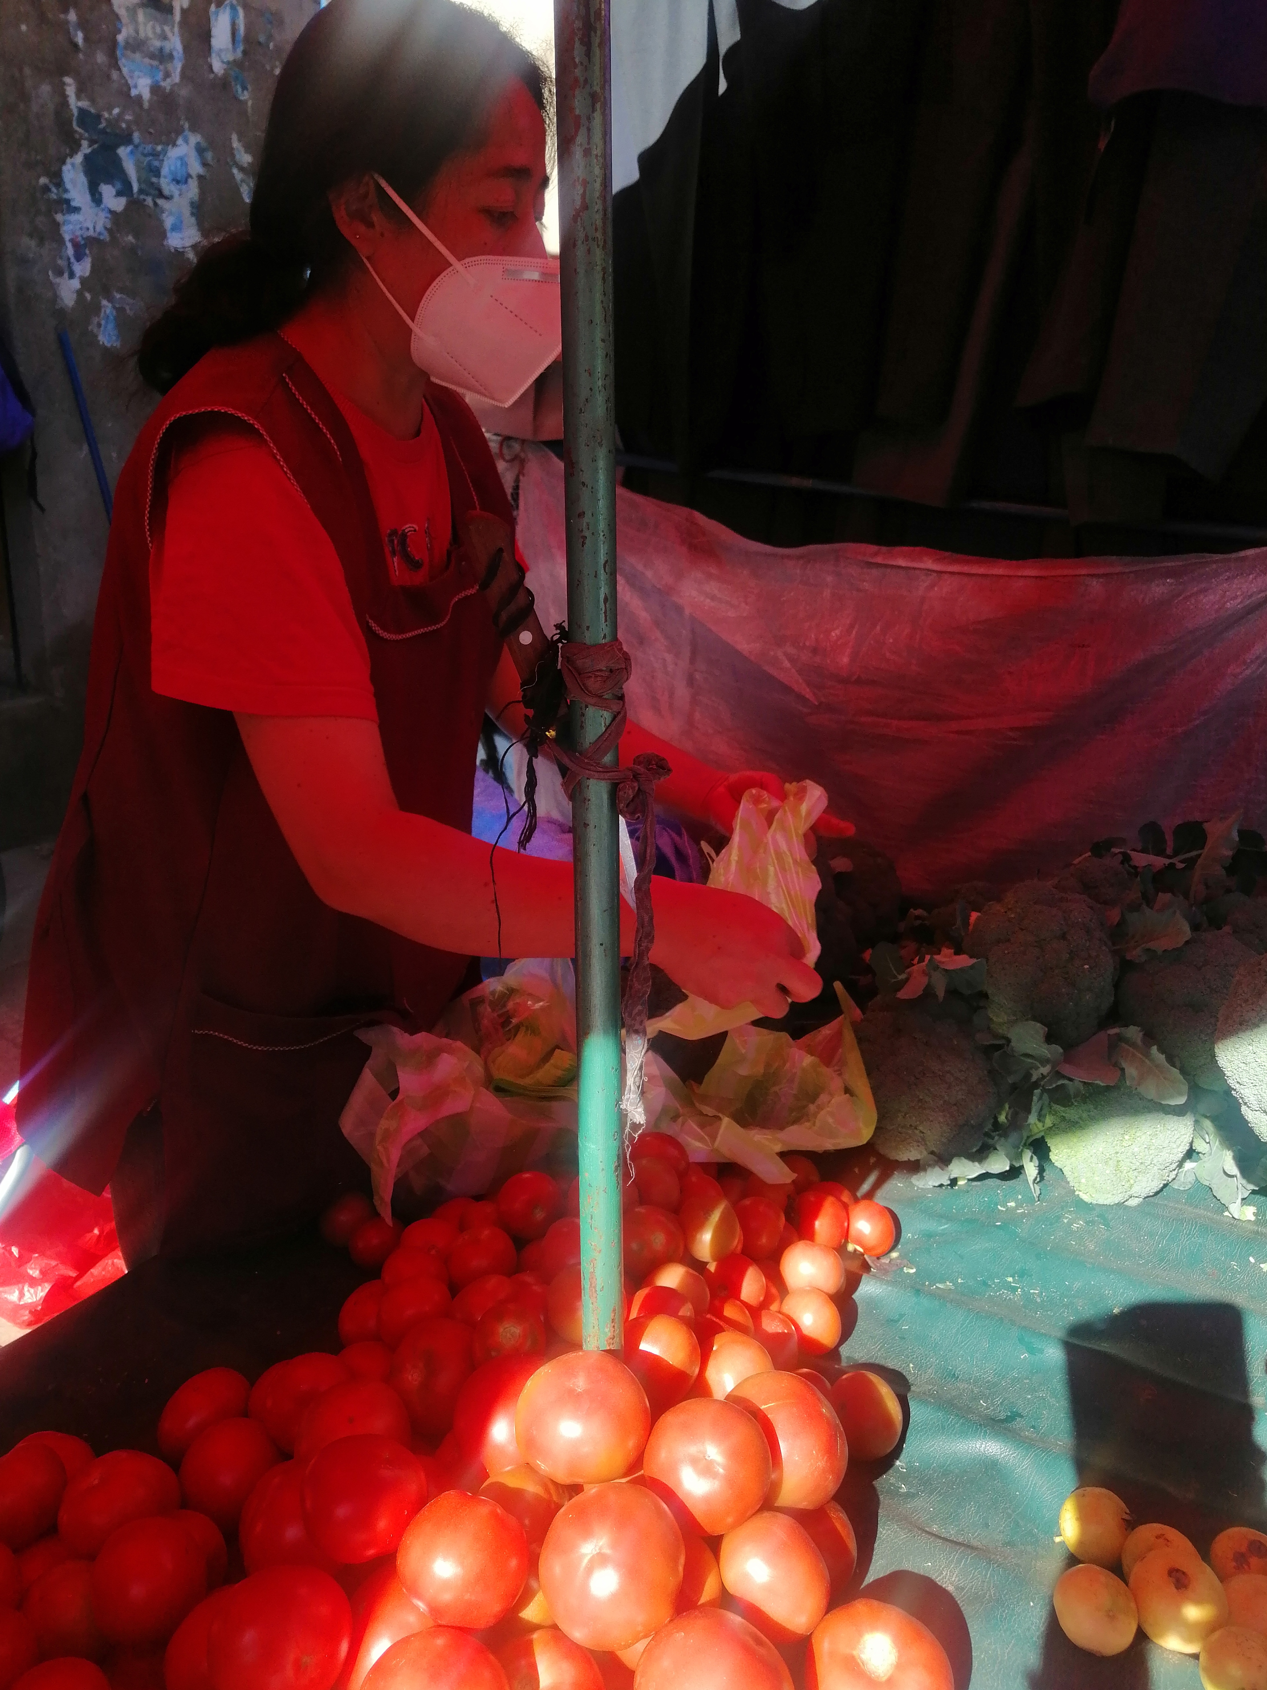
Motivaciones
"Esto de la producción orgánica, ecológica, va más allá de la retribución económica que puedas tener, es aquello que sabes que estás comiendo sano, tu familia, tus hijos están comiendo sano, esa es la retribución más grande (…) Cultivamos así porque te gusta el contacto con la naturaleza, es bastante trabajo, agotador, pero sabes que lo vas a consumir sano" (Productora autodeclarada ecológica).
Productora – Feria de Quillacollo

Slide 18
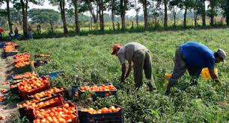
"La principal razón (para fumigar) es que tenemos terrenos grandes (…) usar los pesticidas es ir a lo seguro, porque es nuestro ingreso. Tendría que hacer invernaderos, sobre todo para el tomate, lo acaba total si no lo fumigas (…) Al tomate aplicamos insecticidas dos veces por semana y fungicidas de forma preventiva nomás" (Productor convencional).
Tomado de la web

Slide 19
Motivaciones
Ecológicos
Convencionales
Lograr mayores ingresos económicos | Motivaciones | Nro Prod
 | Incrementar/asegurar la producción “Tierras cansadas” | 7
 | Incrementar/asegurar la producción “Hay cultivos que no producen sin AA” | 6
 | Incrementar/asegurar la producción “Con tierras grandes, necesitamos soluciones rápidas” | 5
* Desconocimiento del impacto del uso de AA en la salud, suelo, agua y ambiente (7)
Notes:
Los herbicidas solo matan a la mala hierba, no hacen nada más/ los fertilizantes dañan el suelo porque se acostumbran, pero los fungicidas no le hacen nada (ni al suelo ni a nosotros)/ Los “jampis” matan solo al bicho y no hacen anda más…

Slide 20
Gradiente de productores
Desde los convencionales hasta los ecológicos
7
30
23
2
15
Convencionales
13
Ecológicos
Mixtos
4
2
Producción mayormente convencional, eco solo autoconsumo
4
3
Producción mayormente convencional, oferta eco
Producción mixta, oferta mixta
Producción propia ecológica, oferta mixta
Notes:
Ecológicos oportunistas, que no fumigan porque no necesitan, pero fumigarían en caso necesario.
Entre los mixtos, se distinguen: fumigan cultivos comerciales para asegurar producción y así sus ingresos (igual que los convencionales), lo que no fumigan lo hacen por: NO GASTAR DINERO, NO NECESITA EL CUTIVO, ALGUNOS PORQUE SABEN QUE ES MÁS SALUDABLE.

Slide 21
Cinco Principios/10 Elementos FAO y prácticas productivas
1. DIVERSIDAD
2. SINERGIAS
3. CREACIÓN CONJUNTA E INTERCAMBIO DE CONOCIMIENTOS
4. EFICIENCIA
5. RECICLAJE
6. RESILIENCIA
7. VALORES HUMANOS Y SOCIALES
8. CULTURA Y TRADICIONES ALIMENTARIAS
9. GOBERNANZA RESPONSABLE
10. ECONOMIA CIRCULAR Y SOLIDARIA
"No uso abono de vaca, solo con el abono de los forestales, usé los dos primero años, ahora no, todos los años con la poda voy aumentando la cobertura. La tierra es fértil y produce mejor.. Incluso ya no tenemos que fumigar con nada, “tenemos que trabajar con el suelo” (productor SPG)
Notes:
cria de animales – huano bioinsumos rastrojo al suelo biomasa en SAF
reuso de aguas compostaje. La eficiencia es el elemento que más resalta por la cantidad de prácticas productivas mencionadas en este elemento, es parte del principio ambiental.. Aunque los productores no siempre son conscientes de esta contribución.
Creación: explicando qué es la agricultura ecológica, elab de bioinsumos. VALORES: Trueque alimentos por huano, "Conexión" con la naturaleza

Slide 22
PI 1: ¿Cuáles son las motivaciones de los productores ecológicos y cómo estas se integran con sus prácticas productivas?
Similitud en la aplicación de prácticas productivas entre productores ecológicos y convencionales.
Diferencias tienen que ver con:
  tamaño de la tierra
  conocimientos previos, y
  apoyo institucional (conocimientos nuevos y apoyo en sistemas de riego).
Las motivaciones son diferentes, se relacionan con:
  Experiencias previas con la agricultura ecológica, y
  Principios y valores desde la tradición social (comunal, familiar).
La evaluación de prácticas y principios resalta la contribución de la agricultura familiar a los principios MEDIAMBIENTAL Y SOCIAL, que no es concientizado ni valorado por los mismos productores.

Slide 23
PI 2: ¿Cómo funciona la comercialización directa y con intermediación de los alimentos ecológicos en las ferias populares? (solo con productores ecológicos)
23
Venta directa a consumidores finales principal canal de comercialización. Cinco también o solamente en casas por pandemia
14
9
Nueve de ellos solamente a consumidores finales.
  7 en cantidades pequeñas.
  2 en cantidades grandes.
Catorce venden a intermediarios.
13 a menor precio
1 a mejor precio
7
13
<2
1
3
  Micro intermediación, 1 revende y 2 de favor “ganar – ganar”
Notes:
Catorce venden a intermediarios. , el exceso de su producción en ferias al por mayor, en las madrugadas.

Slide 24
PI 3: ¿Cuáles son las estrategias de los productores ecológicos para tener consumidores frecuentes y ganar su credibilidad?
Notes:
AUTODECLARADOS: INFORMAR, PRECIO SIMILAR O IGUAL, Y SOCIALIZAR CON CONSUMIDORES. Cuesta más ganar reputación.
SPG: VISIBILIZACIÓN , certificados fue al inicio. Reputación ganada. OJO SON %

Slide 25
Y dónde estamos?
Implicaciones para el proyecto:
Vacíos de conocimiento en algunas prácticas (bioinsumos, fertilidad del suelo)
Vacíos de conocimiento de acciones eficientes para ganar credibilidad.
Vacíos de conocimiento en los impactos del uso de AA.
Los alimentos ecológicos no se diferencian
El proyecto apoyará con:
Espacios de fortalecimiento de capacidades (producción y comercialización).
Profundizará la importancia de los alimentos ecológicos en la SALUD (AA, alimentos en sí)
Impulsará la diferenciación (oral y visual)de los alimentos ecológicos en las ferias populares.

Slide 26
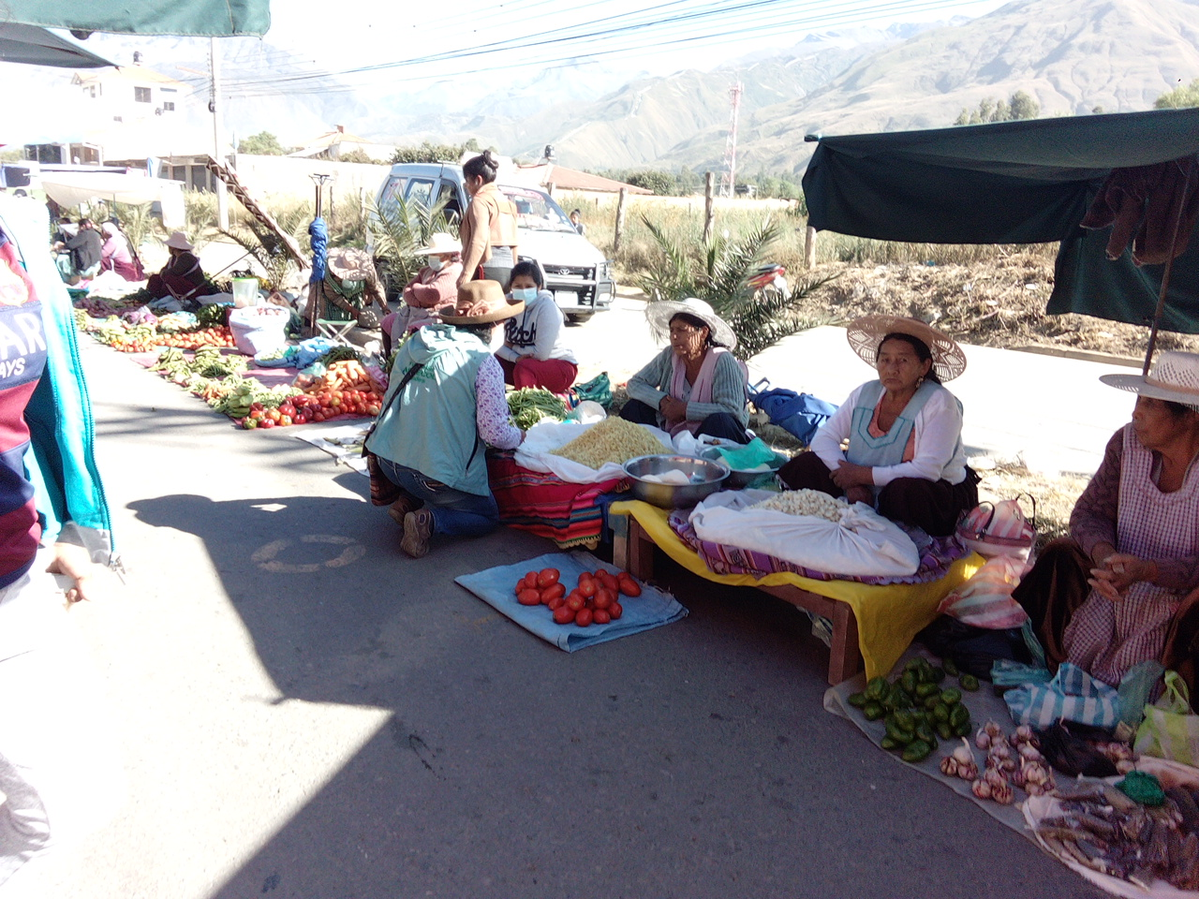
Y entonces qué?
Estrategia de fortalecimiento a productores de SIETE ferias populares
Diseño de estrategia
Socialización con directivas
Censo de productores
Socialización de resultados del censo a directivas
Visita a parcelas y aval
Talleres e intercambios de experiencias
Visitas de consumidores a parcelas

Slide 27
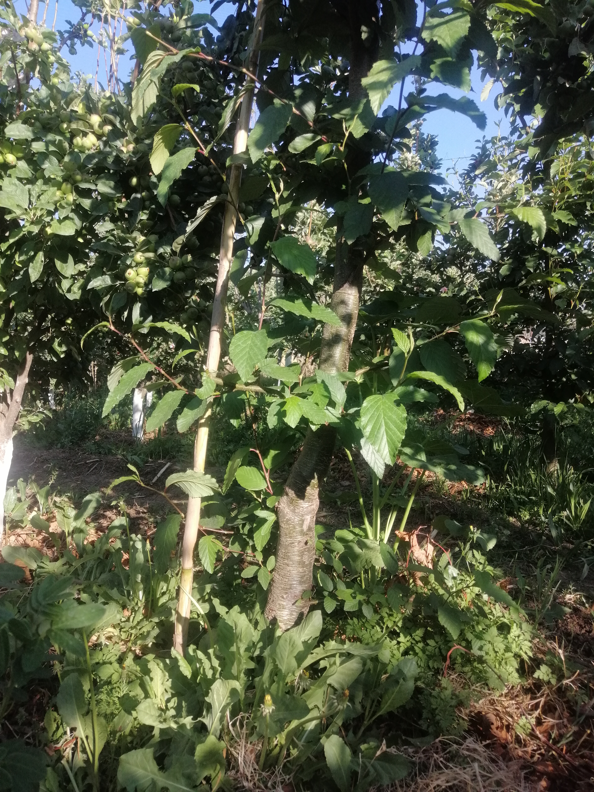
Gracias

